Slide 1
АНО «Территория добра»
СОЦИАЛЬНАЯ ЗАНЯТОСТЬ
ЧЕРЕЗ
СОЦИАЛЬНУЮ РЕАБИЛИТАЦИЮ
Приозерск, 2024

Slide 2
ЦЕЛЬ СОЦИАЛЬНОЙ ЗАНЯТОСТИ ИНВАЛИДОВ – СОЗДАНИЕ УСЛОВИЙ ДЛЯ ВОЗМОЖНОСТИ РЕАЛИЗАЦИИ ПРАВА НА ТРУД

Slide 3
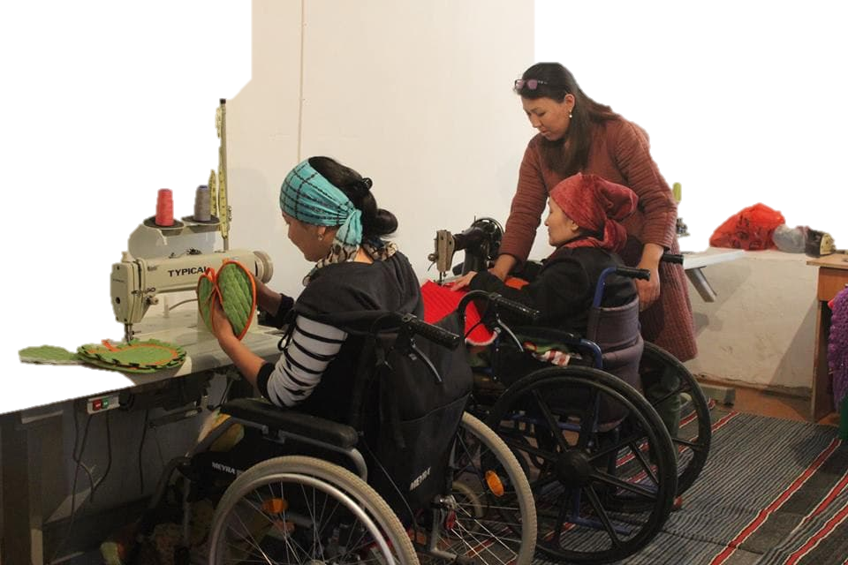
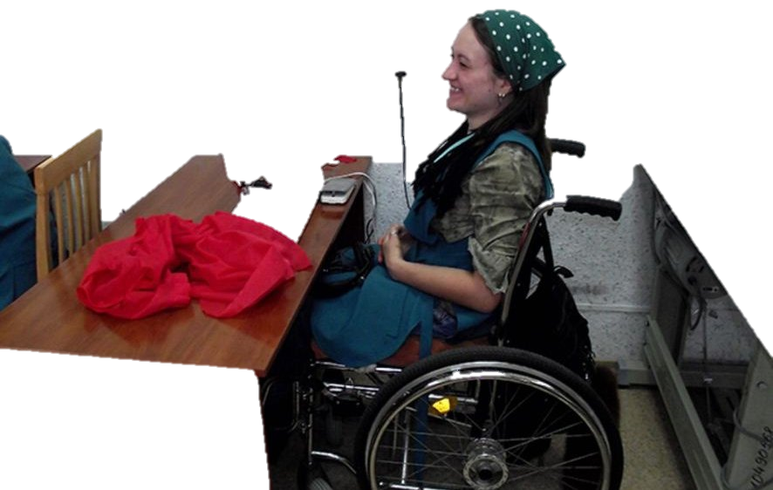
ЛОГБУ «Приозерский КЦСОН»
АНО «Территория добра»
АНО «Гильдия мастеров»
ТРАНЗИТНЫЕ МАСТЕРСКИЕ

Slide 4
ТРУДОУСТРОЙСТВО ЛЮДЕЙ С ИНВАЛИДНОСТЬЮ
СОЦИАЛЬНАЯ ЗАНЯТОСТЬ
ТРАНЗИТНЫЕ МАСТЕРСКИЕ
СОПРОВОЖДАЕМОЕ ТРУДОУСТРОЙСТВО

Slide 5
ОБОСНОВАНИЕ СОЦИАЛЬНОЙ ЗНАЧИМОСТИ
ТРЕБУЕТСЯ:
особые условия на рабочем месте
должность с ограниченным функционалом
помощь в подборе вакансии
НЕОБХОДИМО:
подготовка коллектива
консультирование работодателя
консультирование ближнего окружения
курирование на рабочем месте
Инвалид
тьюторство
ИМЕЮТСЯ:
необоснованные ожидания
страхи, заблуждения
отсутствие достаточных профессиональных компетенций
препятствование со стороны семьи

Slide 6
ТРЕБУЕТСЯ:
работа с инвалидом
психологическая поддержка и коррекция
профориентация
обучение в транзитных мастерских
подборка вакансии
работа с работодателем
работа с коллективом
работа с ближним окружением
АНО «Территория Добра»
ЛОГБУ «Приозерский КЦСОН
АНО «Гильдия мастеров»
ПОЗВОЛИТ:
снизить социальную изоляцию инвалидов
снизить социальную напряженность
оставаться в привычных домашних условиях
снизить финансовую нагрузку на семью
повысить финансовую независимость инвалида
снизить нагрузку на бюджеты в части социального обеспечения инвалида
ТРУДОУСТРОЙСТВО ИНВАЛИДА

Slide 7
СОЦИАЛЬНАЯ ЗАНЯТОСТЬ ИНВАЛИДОВ ВКЛЮЧАЕТ:
- организация временных рабочих мест для трудоустройства инвалидов, имеющих нарушения ментального характера, а также нарушения функции верхних и нижних конечностей, функции опорно - двигательного аппарата, вызывающие необходимость использования кресла - коляски, способные выполнять трудовую деятельность только со значительной помощью других лиц; - приобретение инвалидами трудовых навыков на рабочем месте и выполнение трудовых функций (операций) по видам труда, в соответствии с индивидуальной программой реабилитации или абилитации инвалидов и их возможностями;
- реализация мероприятий профессиональной реабилитации или абилитации инвалида для адаптации инвалида на рынке труда.

Slide 8
СОПРОВОЖДАЕМОЕ ТРУДОУСТРОЙСТВО:
Комплекс социально - трудовых услуг предоставляемых лицам с ограниченными возможностями здоровья на протяжении всех этапов трудового процесса: от профессиональной диагностики и получения первичных навыков до трудоустройства в открытый рынок труда и адаптации, с последующим сопровождением (курированием) на рабочем месте.
Этапы сопровождаемого трудоустройства:
1. Диагностика (изучение пожеланий и возможностей кандидата с инвалидностью).
2. Подготовка к трудоустройству (развитие навыков (в том числе в транзитных мастерских), консультирование, практика/стажировка).
3. Трудоустройство (подготовка резюме, подбор вакансий, планирование маршрута, подготовка к собеседованию, собеседование, оформление, консультирование).
4. Сопровождение (в течении не менее 6 месяцев, при необходимости продлевается) - тьюторство.

Slide 9
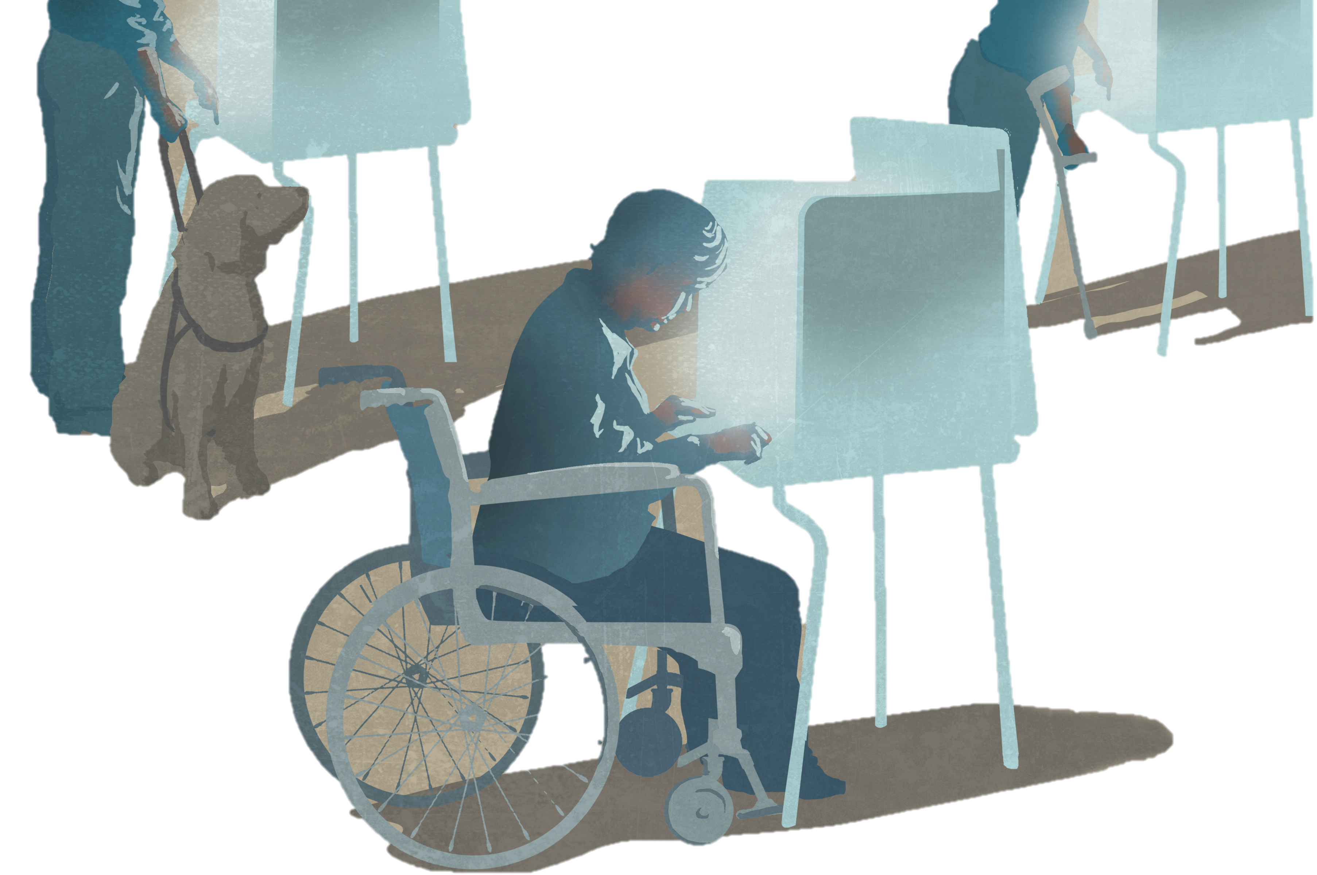
ТРАНЗИТНЫЕ МАСТЕРСКИЕ:
Транзитные мастерские создаются для приобретения трудовых и социальных навыков для людей с инвалидностью. В мастерских обучают разным видам труда, отслеживают приобретение навыков, составляют маршрутные листы для отображения всего пути человека с инвалидностью в рамках транзитных мастерских, для дальнейшего вывода его на открытый рынок труда.

Slide 10
АНО «Территория добра»
Ленинградская область, г. Приозерск, ул. Красноармейская, дом 15в
Телефон 8(813)7933978
e-mail: terdobr@mail.ru
vk: https://vk.com/terdobr
Сайт: https://vk.link/terdobr

Slide 11
ТЕРРИТОРИЯ ДОБРА

